Slide 1

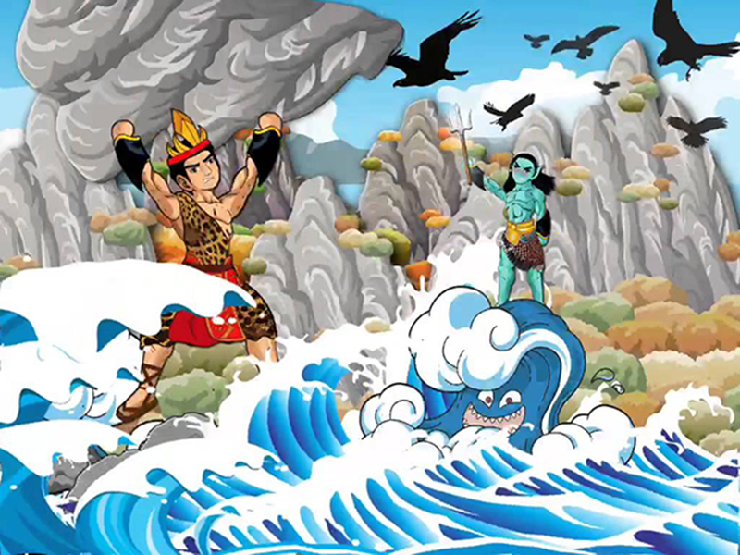
Tiết 9
SƠN TINH THỦY TINH
Giáo viên: Nguyễn Lệ Hằng

Slide 2

Những sự việc chính:
Vua Hùng kén rể
Sơn Tinh, Thủy Tinh đến cầu hôn
Vua Hùng ra điều kiện chọn rể
Sơn Tinh đến trước, lấy được vợ
Thủy Tinh đến sau, tức giận, dâng nước đánh Sơn Tinh
Hai bên giao chiến hàng tháng trời, cuối cùng Thủy Tinh thua, rút về
Hàng năm, Thủy Tinh lại dâng nước đánh Sơn Tinh nhưng đều thua

Slide 3

Bố cục: 3 phần
Đoạn 1: Từ đầu đến “mỗi thứ 1 đôi”: Vua Hùng thứ 18 kén rể
Đoạn 2: Tiếp đến “thần nước bèn rút quân”: Sơn Tinh, Thủy Tinh cầu hôn và cuộc giao tranh của hai vị thần
Đoạn 3: phần còn lại: Sự trả thù hàng năm về sau của Sơn Tinh và chiến thắng của Thủy Tinh

Slide 4

Vua Hùng kén rể
Lí do:
Sơn Tinh, Thủy Tinh cùng đến cầu hôn
Vua Hùng muốn tìm cho Mị Nương một người chồng thật xứng đáng

Slide 5
Vua Hùng kén rể
- Sơn Tinh, Thủy Tinh cùng đến cầu hôn
SƠN TINH (THẦN NÚI) | THỦY TINH (THẦN NƯỚC)
Vẫy tay về phía đông, phía đông nổi cồn bãi
Vẫy tay về phía tây, phía tây mọc lên từng dãy núi đồi
Gọi gió, gió đến
Hô mưa, mưa về

Slide 6
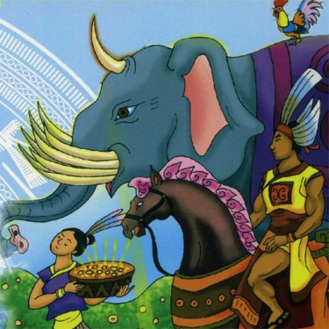
Vua Hùng kén rể
Điều kiện kén rể:
+ “1 trăm ván cơm nếp, 1 trăm thệp bánh trưng, voi chín ngà, gà chín cựa, ngựa chín hồng mao, mỗi thứ một đôi” Thời gian chuẩn bị gấp gáp
Ai đến trước thì được vua gả con gái cho

Slide 7
II. Tìm hiểu chi tiết
2. Cuộc giao tranh giữa Sơn Tinh và Thủy Tinh
Nguyên nhân:
Thủy Tinh đến sau
b) Diễn biến

Slide 8
II. Tìm hiểu chi tiết
2. Cuộc giao tranh giữa Sơn Tinh và Thủy Tinh
b) Diễn biến: Cuộc giao tranh quyết liệt
Thủy Tinh
Hô mưa, gọi gió làm thành giông bão
Dâng nước sông lên cuồn cuộn ngập rộng đồng, nhà cửa
Thành Phong Châu nổi lềnh bềnh trên biển nước
cuộc tấn công dữ dội khủng khiếp
Hiện tượng, sự tàn phá của lũ lụt hàng năm
Sơn Tinh
Bốc từng quả đồi, dời từng dãy núi, dựng thành lũy đất ngăn chặn dòng nước lũ
Nước sông dâng cao bao nhiêu, đồi núi cao bấy nhiêu
chống lại 1 cách tự tin, không hề nao núng
Sức mạnh của nhân dân trong việc chống đắp đê lũ

Slide 9
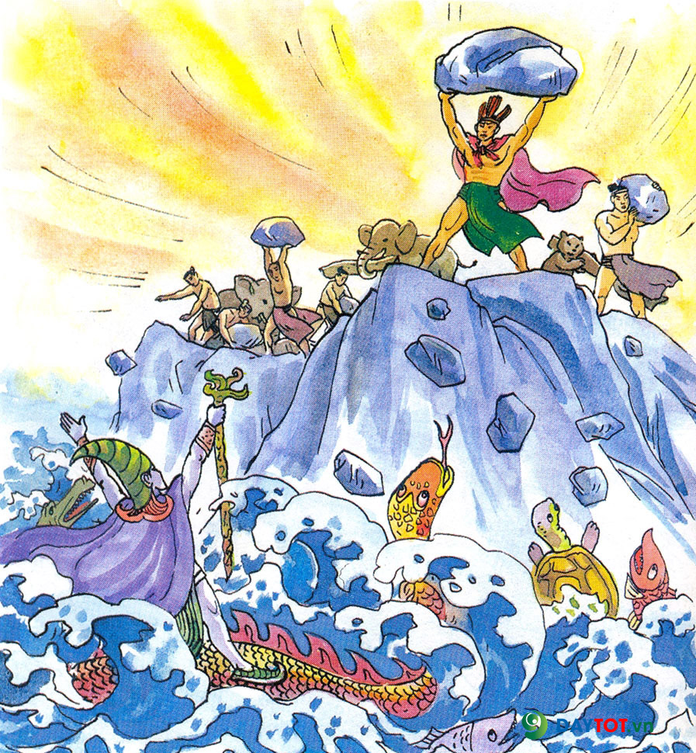

Slide 10
II. Tìm hiểu chi tiết
2. Cuộc giao tranh giữa Sơn Tinh và Thủy Tinh
Nguyên nhân:
b) Diễn biến:
c) Kết quả:
Sơn Tinh vẫn vững vàng
Thủy Tinh kiệt sức đành rút quân

Slide 11
II. Tìm hiểu chi tiết
3. Kết thúc truyện:
Năm nào Thủy Tinh cũng dâng nước đánh Sơn Tinh nhưng đều thua cuộc
Kết thúc độc đáo
Ý nghĩa sâu xa:
+ Phản ánh hiện tượng lũ lụt hàng năm ở nước ta
+ ước mơ chiến thắng thiên tai, chinh phục thiên nhiên của nhân dân ta

Slide 12
III. Tổng kết
Nội dung:
Giải thích hiện tượng lũ lụt
Thể hiện sức mạnh, ước mong của người Việt cổ muốn chế ngự thiên tai
Ca ngợi công lao dựng nước của các vua Hùng
2. Nghệ thuật:
Chi tiết tưởng tượng kì ảo
3. Ghi nhớ: SGK/34

